Slide 1
Diálogos da MEI
Inovação para Inserir o Brasil nas Cadeias Globais de Valor
A Inovação como Estratégia para Inserção dos Pequenos Negócios em Cadeias Globais de Valor
Carlos Alberto dos Santos
Brasília, 24.07.2014

Slide 2
Agenda
Os Pequenos Negócios
O Desafio da Inovação
As Cadeias Globais de Valor

Slide 3
Agenda
Os Pequenos Negócios
O Desafio da Inovação
As Cadeias Globais de Valor

Slide 4
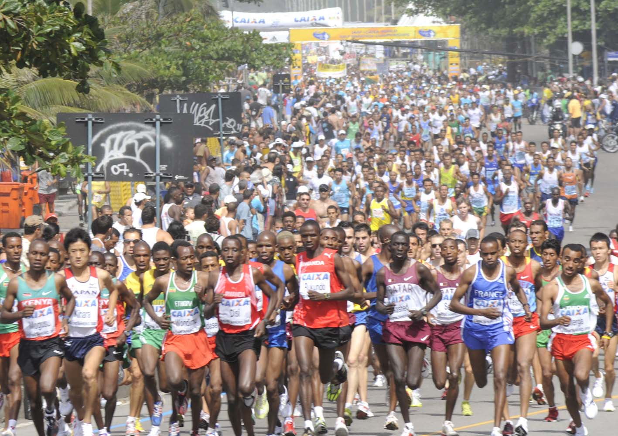
Carlos Alberto dos Santos

Slide 5

PEQUENOS NEGÓCIOS NO BRASIL
(LC 123/06 e LC 128/08)
Pequena Empresa
560 mil
até R$ 3,6 milhões/ano
4,2
milhões
Microempresa
até R$ 360 mil/ano
4, 0
milhões
Microempreendedor Individual
até R$ 60 mil/ano
Fonte: Receita Federal - Maio 2014

Slide 6
Qual a força econômica do segmento no Brasil?
Notes:
6

Slide 7
PIB do Brasil em 2013: R$ 4,84 trilhões
Participação dos pequenos negócios no PIB : R$ 1,3 trilhão
R$ 312 bilhões: contribuição dos Pequenos Negócios atendidos pelo SEBRAE (1,97 milhão)para o PIB em 2013.

Slide 8
Qual a O FUTURO do segmento no Brasil?

Slide 9
Qual a diferença entre o segmento no Brasil e em países de alta renda?

Slide 10
Participação das MPE na Economia
Países | Participação Empresas (%) | Participação Emprego | Participação Val. Adic. PIB
Itália | 99,4 | 68,50 | 55,60
Espanha | 99,0 | 63,20 | 50,60
Portugal | 99,3 | 65,20 | 46,30
França | 98,8 | 45,50 | 39,70
Reino Unido | 98,0 | 39,40 | 34,00
Alemanha | 97,2 | 41,10 | 33,50
Holanda | 98,3 | 50,50 | 41,00
Grécia | 99,5 | 75,30 | 55,60
Suécia | 99,0 | 45,60 | 37,80
Brasil | 99,1 | 52,2 | 27,00
Fonte: SBA Fact Sheet 2009 - European Commissiona Enterprise and Industry
Ministério do Trabalho e Emprego, FGV 2014

Slide 11
Brasil
(52;27)
Fonte: SBA Fact Sheet 2009 - European Commissiona Enterprise and Industry
Ministério do Trabalho e Emprego, FGV 2014

Slide 12
Agenda
Os Pequenos Negócios
O Desafio da Inovação
As Cadeias Globais de Valor

Slide 14
Inovação em Pequenos Negócios?
Sensibilizar
Identificar necessidades e possibilidades
Oferecer e implementar soluções
Notes:
14

Slide 15
Inovação em Pequenos Negócios?
Sensibilizar
Identificar necessidades e possibilidades
Oferecer (e implementar) soluções
Notes:
15

Slide 17
Inovação em Pequenos Negócios?
Fazer diferente para fazer melhor!
Notes:
17

Slide 18
Inovação em Pequenos Negócios?
Sensibilizar
Identificar necessidades e possibilidades
Oferecer (e implementar) soluções
Notes:
18

Slide 20
Inovação em Pequenos Negócios?
Sensibilizar
Identificar necessidades e possibilidades
Oferecer (e implementar) soluções
Notes:
20

Slide 23



Fornecedores: 1.407
Meta 2014: 80.000 empresas
Até junho: 19.726 empresas
2014: R$ 290,0 milhões
Nº de Agentes em Campo: 1.043
Meta de Atendimento 2014: 45.000 EPP
Atendimento (até junho): 22.286 empresas
2014: R$ 82,7 milhões

Slide 24
Agenda
Os Pequenos Negócios
O Desafio da Inovação
As Cadeias Globais de Valor

Slide 25

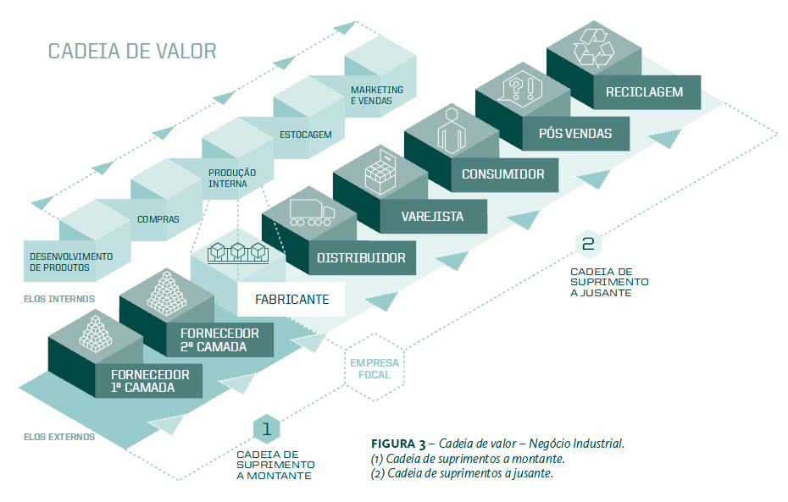
GRANDE
EMPRESA
Encadeamentos
com PEQUENAS
EMPRESAS

Slide 28

GE
EPP
MAPEAMENTO
DA DEMANDA
MAPEAMENTO
DA OFERTA
REQUISITOS
COMPETÊNCIAS TECNOLÓGICAS
Gestão
Processos
Produtos
Gestão
Processos
Produtos
GAP DE COMPETITIVIDADE
Adequação do valor através do desenvolvimento de competências

Slide 29
Ganhos na cadeia de suprimentos
Integração com Fornecedores
Organizacional – alinhamento aos requisitos
Cultural – política empresarial (aspectos éticos e legais)
Novo Papel da Área de Compras
Estratégico – agrega resultado na lucratividade
Oportunidades para EPP
Receita de Vendas | $ 500.000
Fornecedor | $ 320.000
Salários | $ 100.000
Administração Financeira | $ 40.000
Lucro antes dos impostos | $ 40.000
Redução de 5% com Suprimentos | $ 16.000
Impacto na lucratividade | 40%
Negócio para Grande Empresa
Fonte: Reverse Marketing – The new buyer

Slide 30




























2014
2013
2012
2011
2009
2010
Projeto Serralheiros
2005
2004
2003
2002
PCF
Cadeia Produtiva
Década 90
PCF/PDF
SEBRAE/UF
Histórico

Slide 31




Projetos nacionais
Portfólio com 55 projetos
13.783 empresas beneficiadas
Investimento R$ 71,5 milhões
Estimativa de negócios R$ 4,7 bilhões
Projeto Serralheiros

Slide 32











































Projetos regionais
UF | PROJETOS | EMPRESAS ATENDIDAS
BA | 2 | 60
GO | 1 | 600
MG | 8 | 420
MS | 3 | -
MT | 2 | 120
PA | 2 | 210
PE | 1 | 180
PR | 1 | 60
RJ | 5 | 1.435
RN | 2 | 350
RS | 3 | 414
TO | 2 | 136
Portfólio com 32 projetos
3.985 empresas beneficiadas
Investimento R$ 31,0 milhões
MINERAÇÃO
MINERAÇÃO
TÊXTIL
TÊXTIL
ALIMENTOS
E BEBIDAS
AGRONEGÓCIO
MÁQUINAS
ALIMENTAÇÃO
CALÇADISTA
Fonte: Consulta UGE: SME – PPA 2013-2016

Slide 33














Em negociação

Slide 34
Carlos Alberto dos Santos

Slide 35
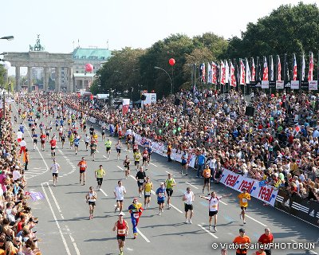
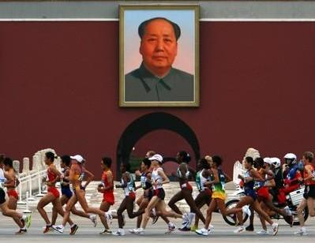
Carlos Alberto dos Santos

Slide 36
Obrigado pela atenção!
Carlos Alberto dos Santos
Diretor Técnico
Sebrae

